Slide 1
Trabalho de Domótica
Representação com energia renovável em paralelo com a rede

Slide 2
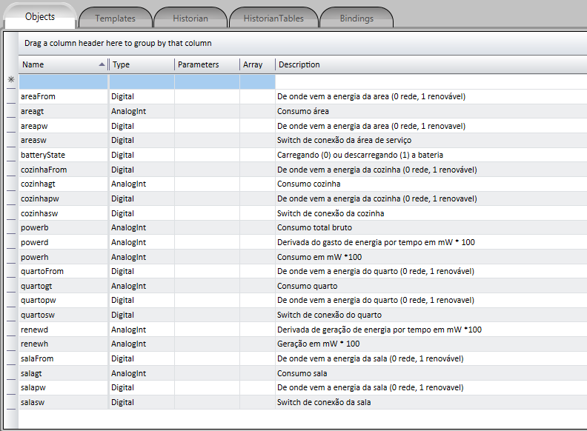

Slide 3
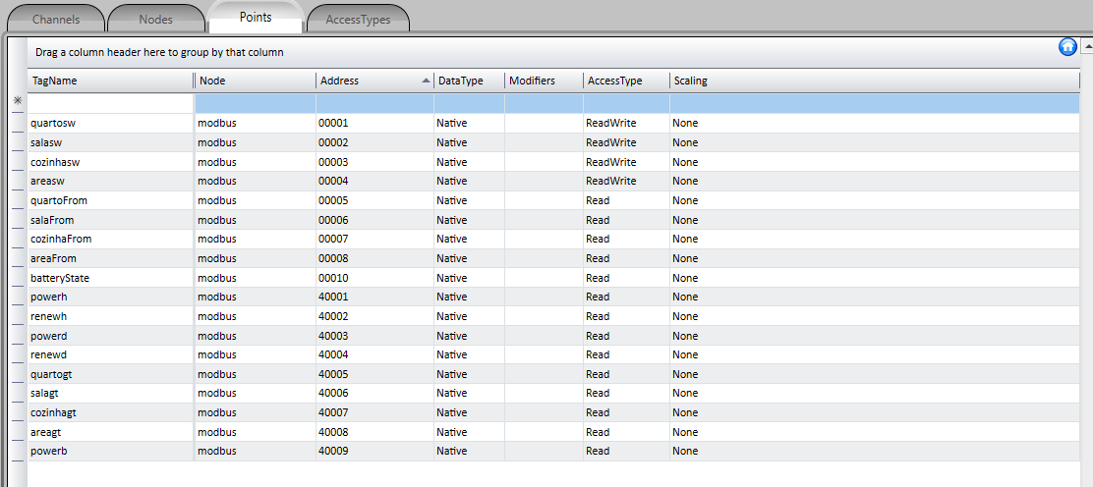

Slide 4
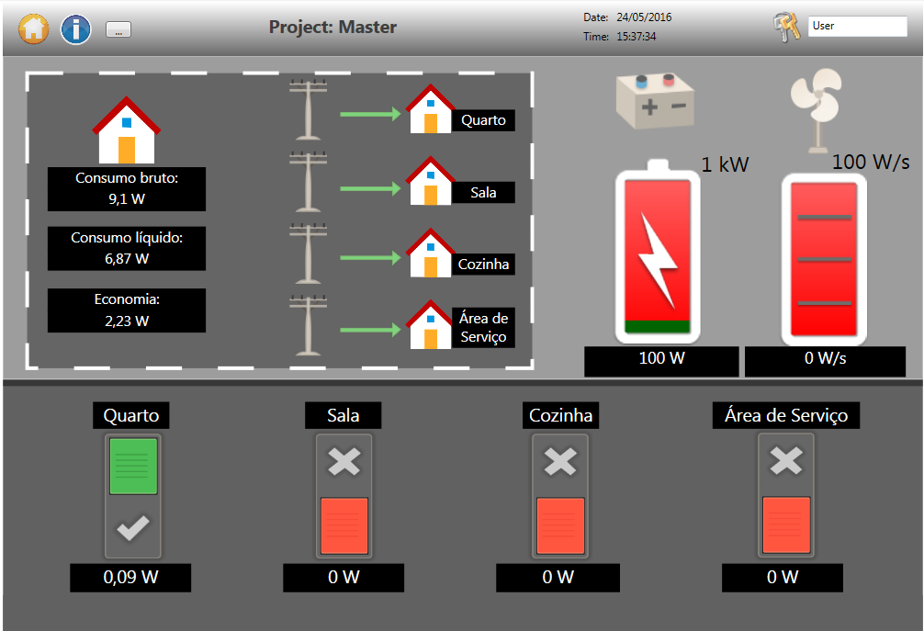

Slide 5
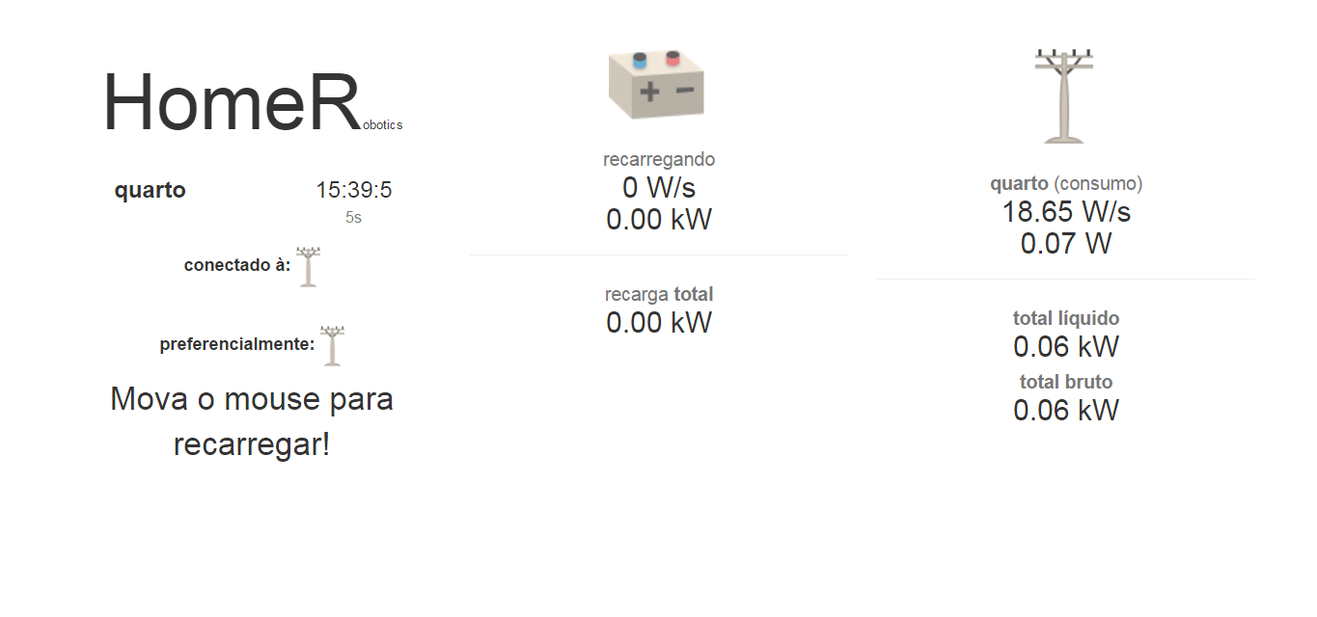

Slide 6
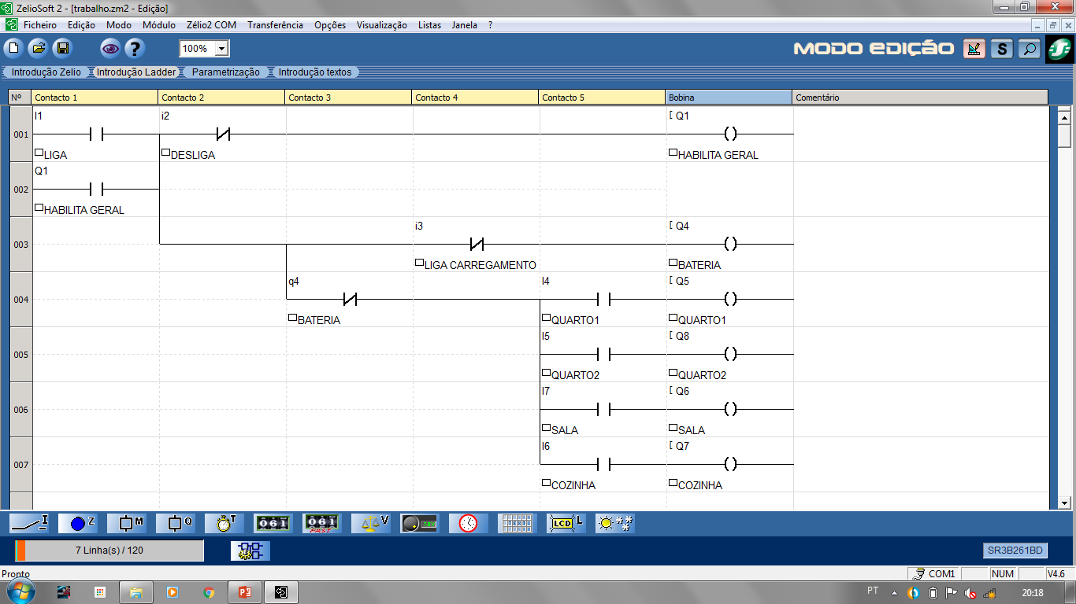

Slide 7
Trabalho desenvolvido pelos alunos: Raphael Brandão Pedro Henrique Gustavo Henrique Engenharia de Controle e Automação 7º Período

Slide 8
Github.com/raphaelbs/HomeR

